Slide 1




Министерство образования и науки Чеченской республики
ФГОС –ключевой регулятор формирования единого образовательного пространства.
Эльмурзаева Ганга Бекхановна .
Кандидат исторических наук ,
доцент, ректор ИРО ЧР.

Slide 2




Назначение образовательных стандартов
?

Slide 3


Стандарт – это не идеал.
Это обязательства государства перед гражданами.

Slide 4
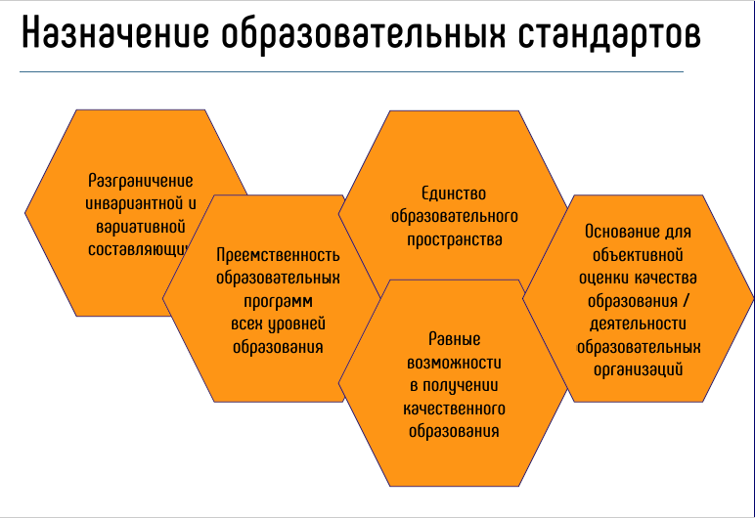
Назначение образовательных стандартов

Slide 5
Краткая история стандарта.
1998 – была предпринята первая попытка разрабортки и введения стандарта для школ России.
Стандарты приняты не были. Вместо них был утвержден образовательный минимум содержания общего образования.
В 2004 году приказом Министерства образования Российской Федерации от 05.03.2004 № 1089 был утвержден федеральный компонент государственных образовательных стандартов начального общего, основного общего и среднего (полного) общего образования.
Ученик должен знать, уметь, использовать .
В 2007 году Федеральным законом № 309-ФЗ «О внесении изменений в отдельные законодательные акты Российской Федерации в части изменения понятий и структуры государственного образовательного стандарта» введены федеральные государственные образовательные стандарты .
Определена тринитарная система требований, которая задаёт структуру стандарта:

Slide 6

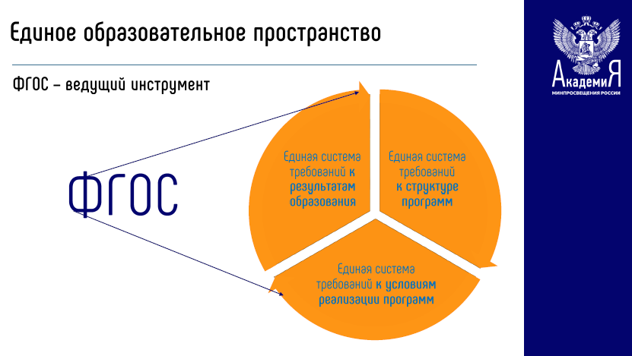
Единое образовательное пространство

Slide 7
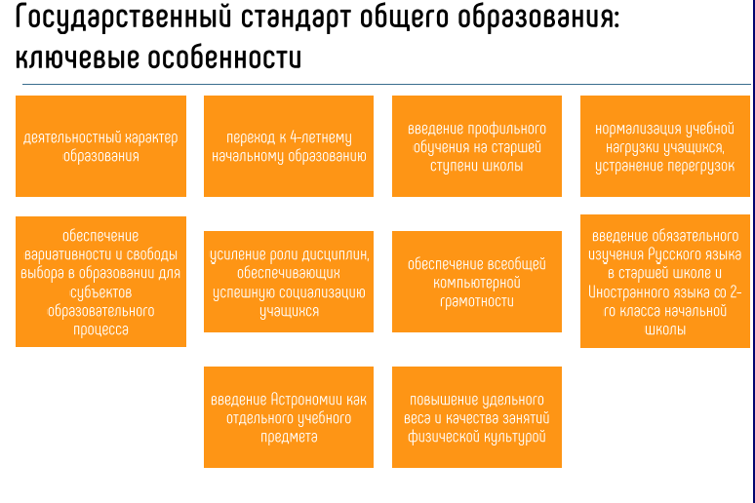
Все основы нынешнего стандарта заложены в стандарте первого поколения 2004 г.

Slide 8
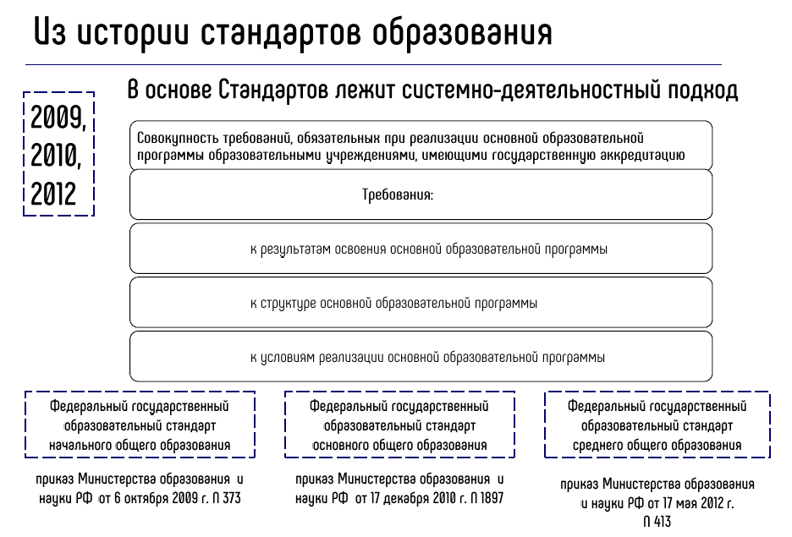

Из истории стандартов образование

Slide 9
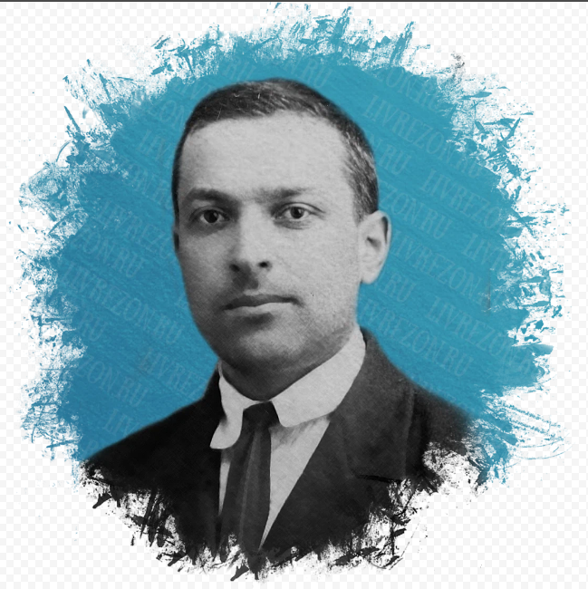
Шесть гениальных открытий ,которыми пользуется весь мир.
1.Зона актуального и зона ближайшего развития ребенка.
2.Игра как источник развития
3.Личность –понятие социальное.
4.Учитель, если хочет воспитать ребенка, должен с ним сотрудничать, а не повелевать.
5.Достойного человека из ребенка делает не школа , а достойные люди ,окружающие его.
6.Оценка отражает не знания ,а социальный статус ученика.

Slide 10
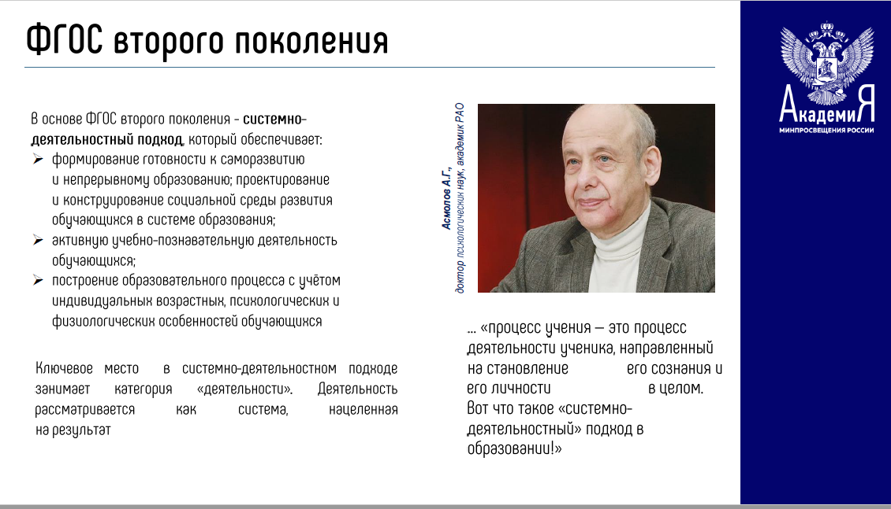
ФГОС второго поколения

Slide 11
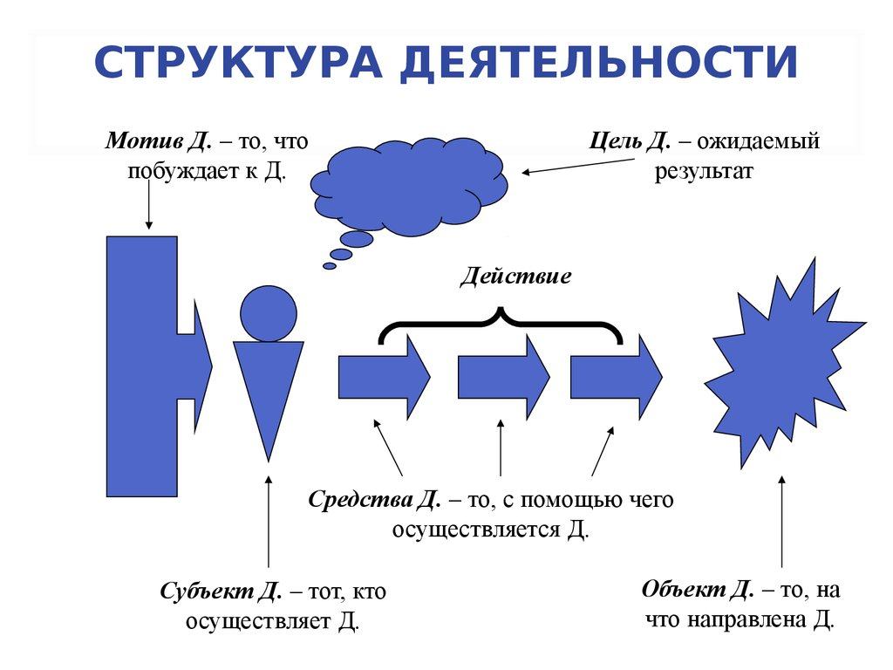

Slide 12
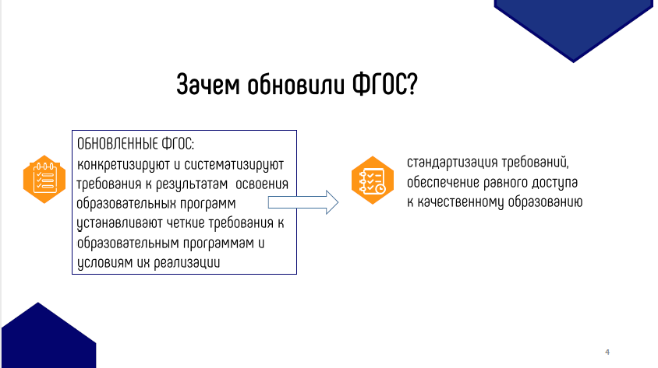

Slide 13


Slide 14
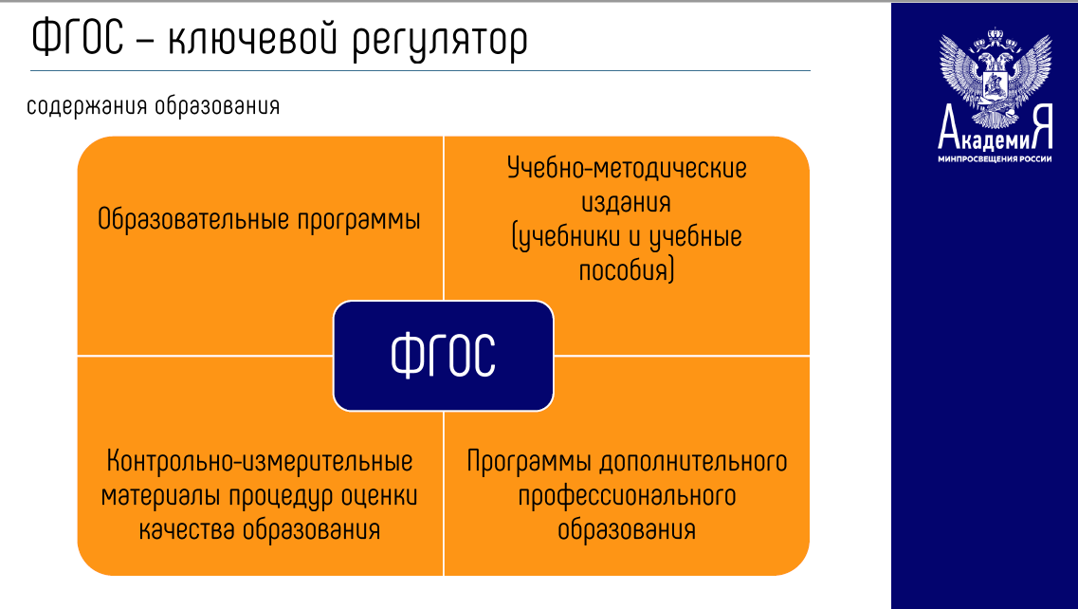

Slide 15
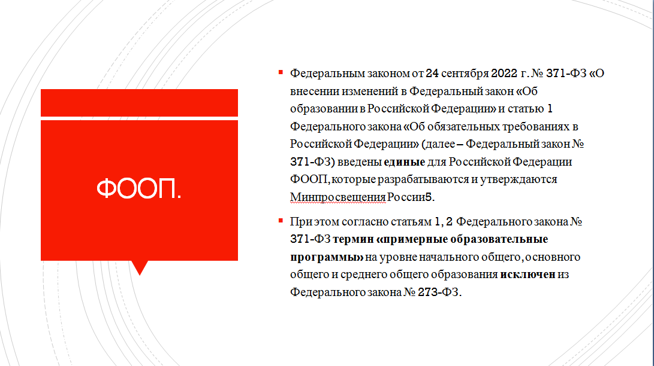
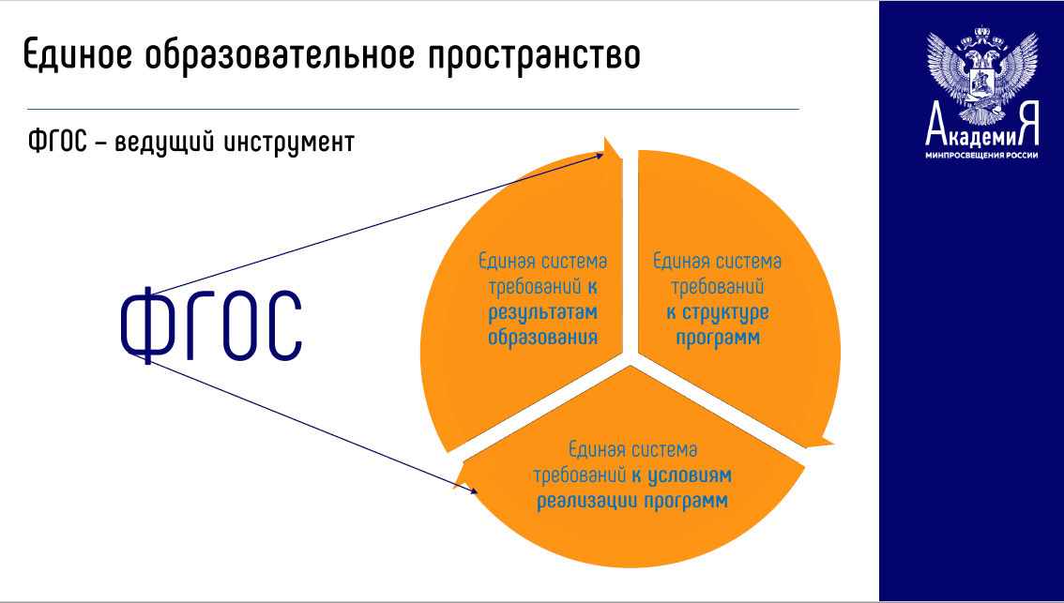

Slide 16

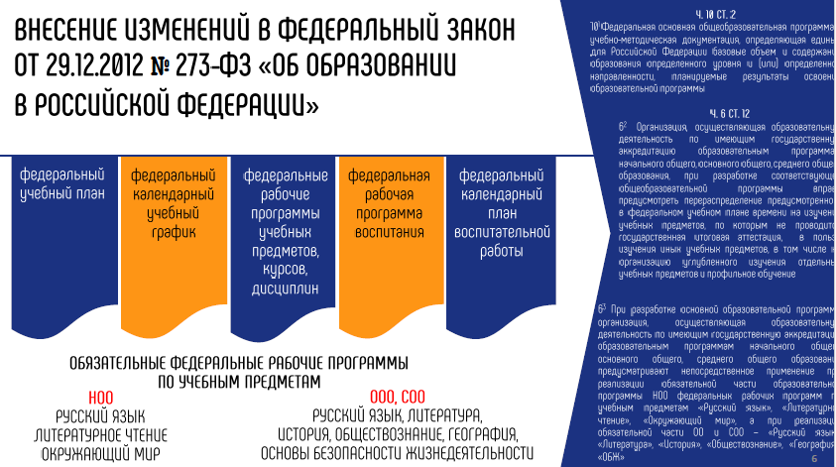

Slide 17
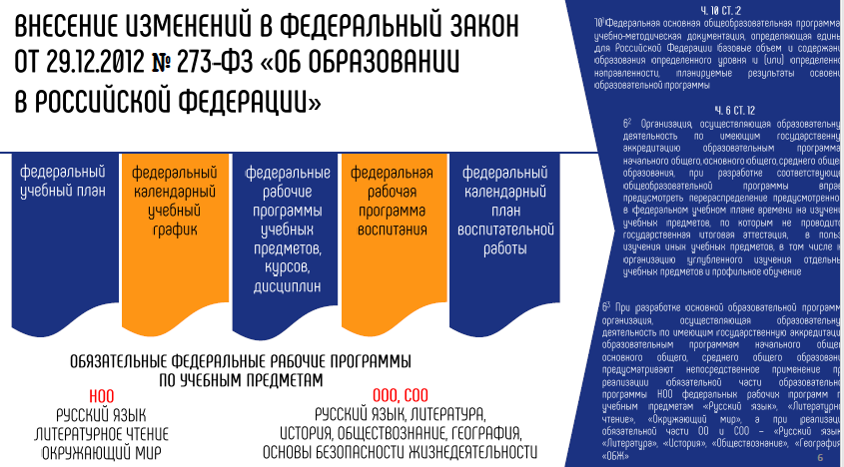

Slide 18
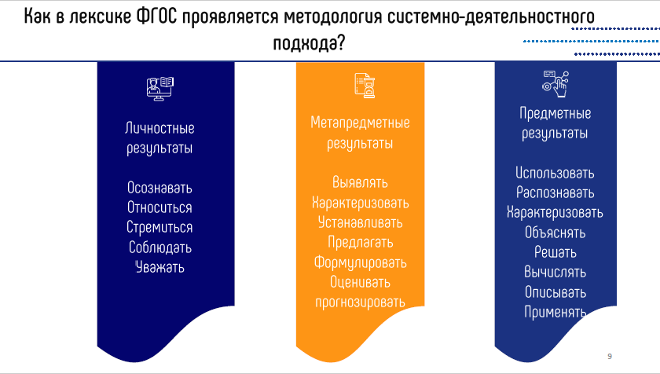

Slide 19
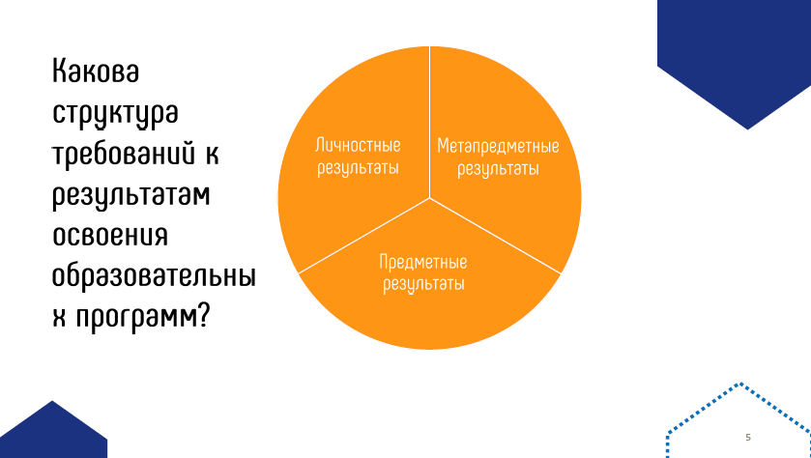

Slide 20
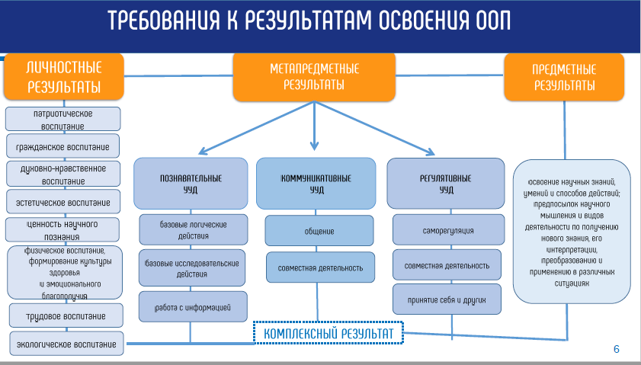

Slide 21
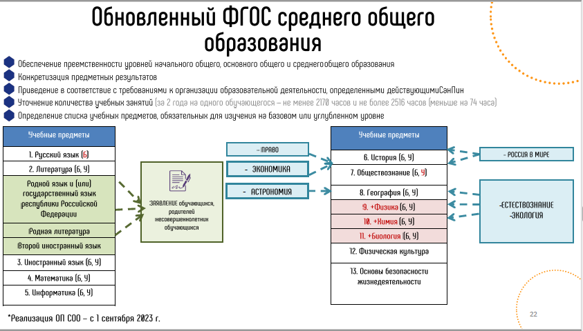

Slide 22
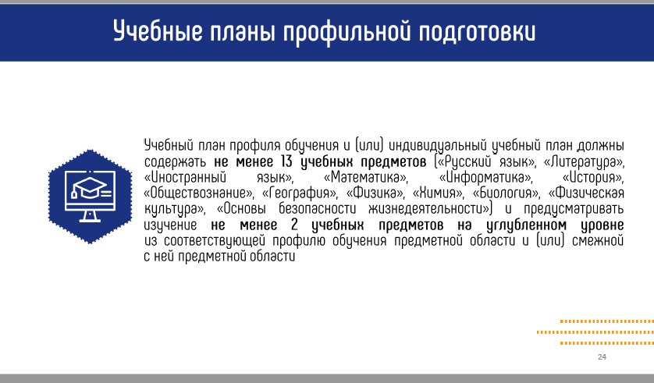

Slide 23
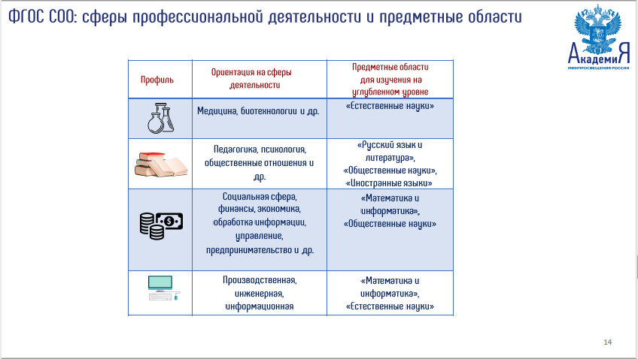

Slide 24
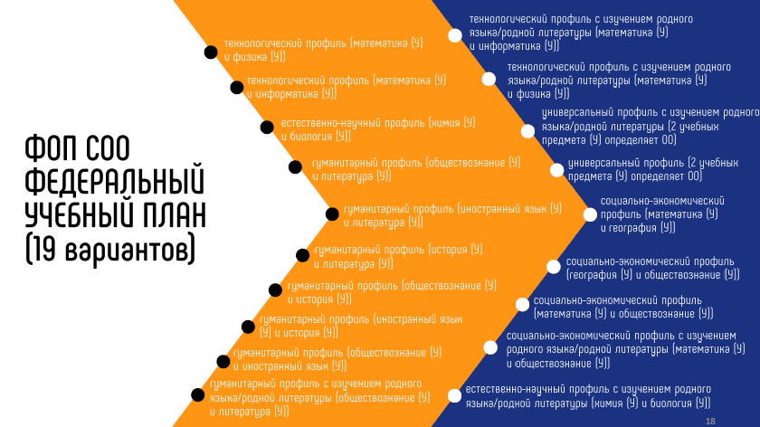

Slide 25
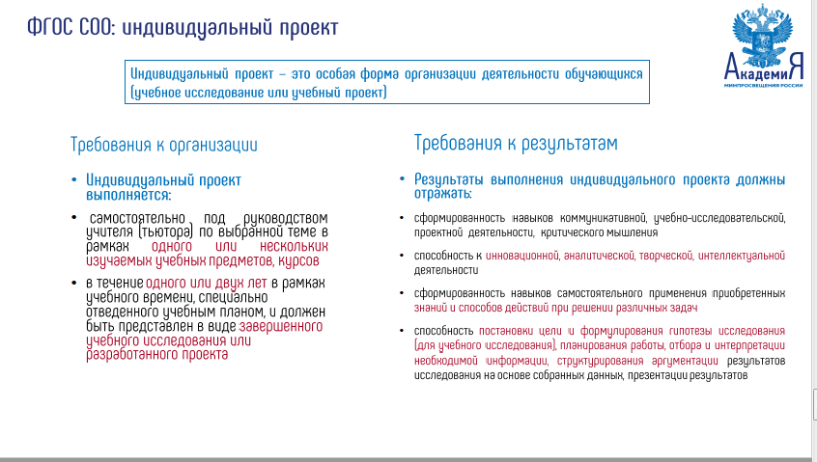

Slide 26
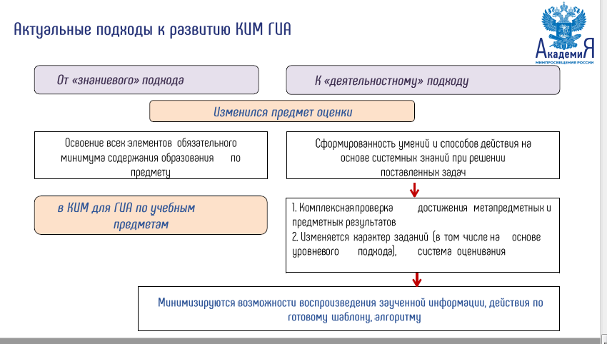

Slide 27


Slide 28


Slide 29
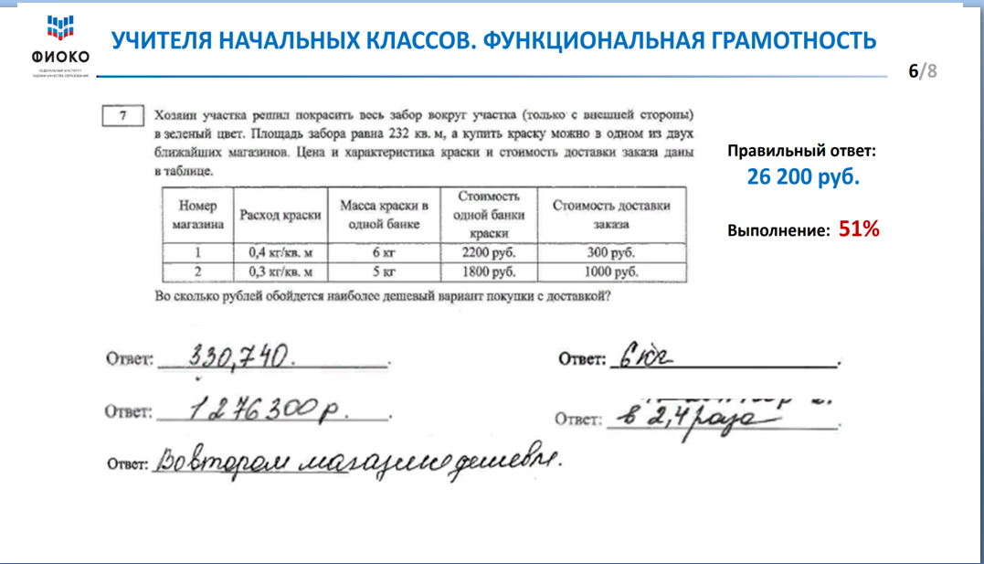

Slide 30


Slide 31
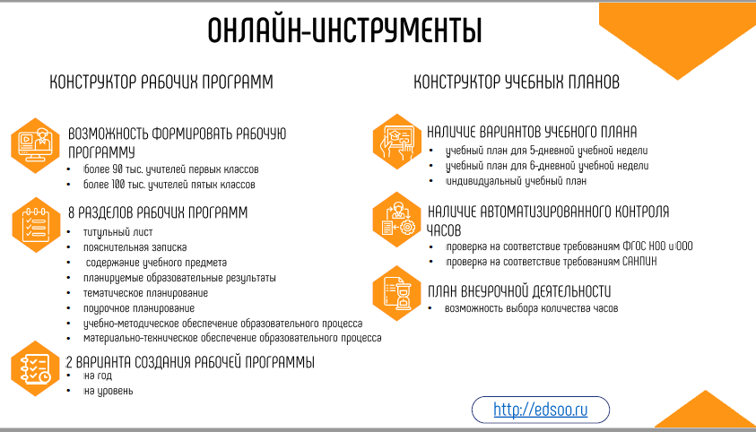

Slide 32

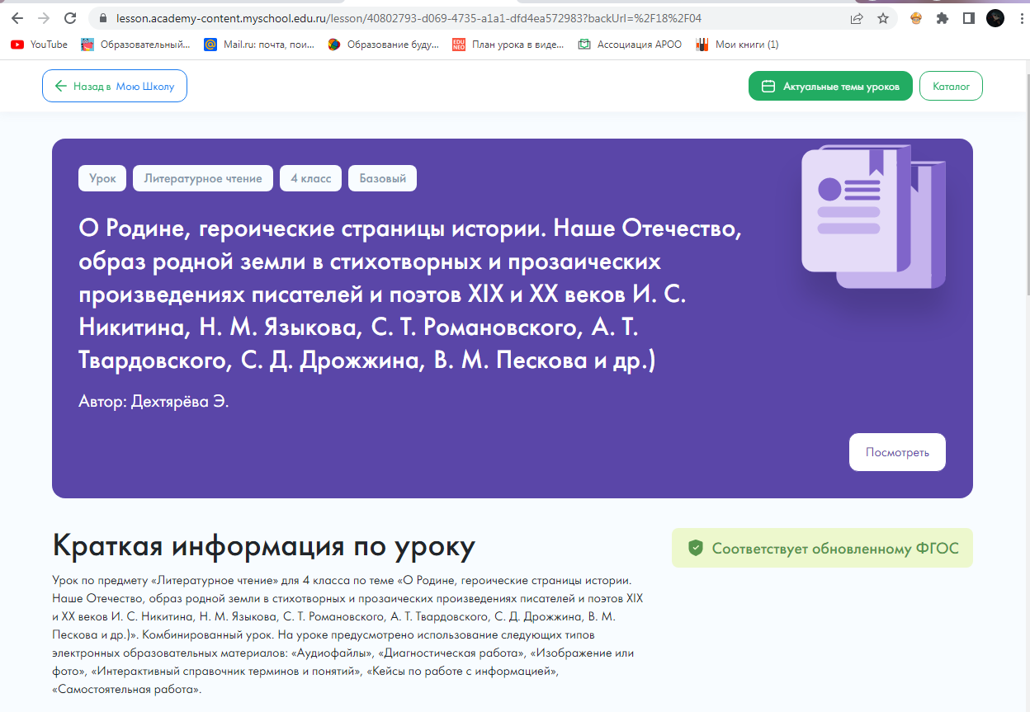
Конструктор урока

Slide 33
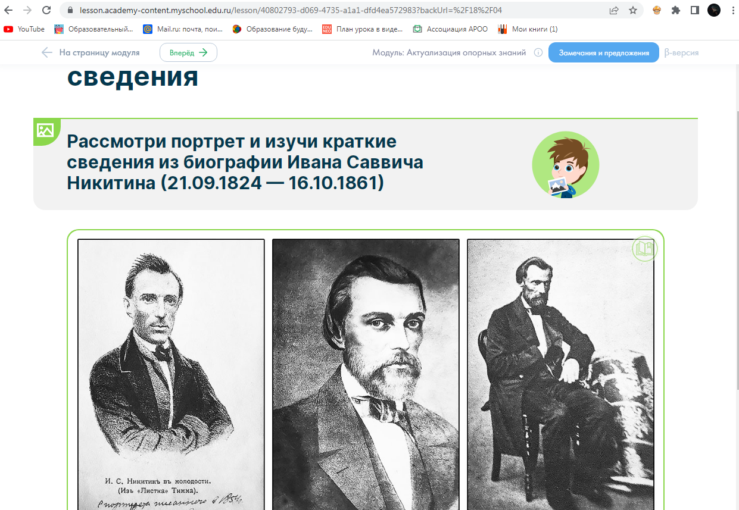
Актуализация знаний.

Slide 34
Что должно быть на уроке у учителя, работающего по ФООП.
Организация учебной деятельности учащихся по решению учебно-практических ,учебно-исследовательских задач.
Проблемная постановка цели урока.
70% работы детей на уроке, 30% работа учителя.
Говорящие дети !
Удержание и актуализация цели урока учащимися.
Работа на четко определенный учителем конечный результат урока.
Наличие воспитательного момента на уроке. Наличие объективного, критериального и формирующего оценивания на уроке.
Формирование функциональной грамотности у учащихся.
Разнообразие видов деятельности и форм организации урока.

